Slide 1
Flutter app architektúrák
Juhos István
stewemetal
juhos.istvan@autsoft.hu

Slide 2
Mit látunk először a Flutterből?
Flutter app architektúrák
Juhos István

Slide 3
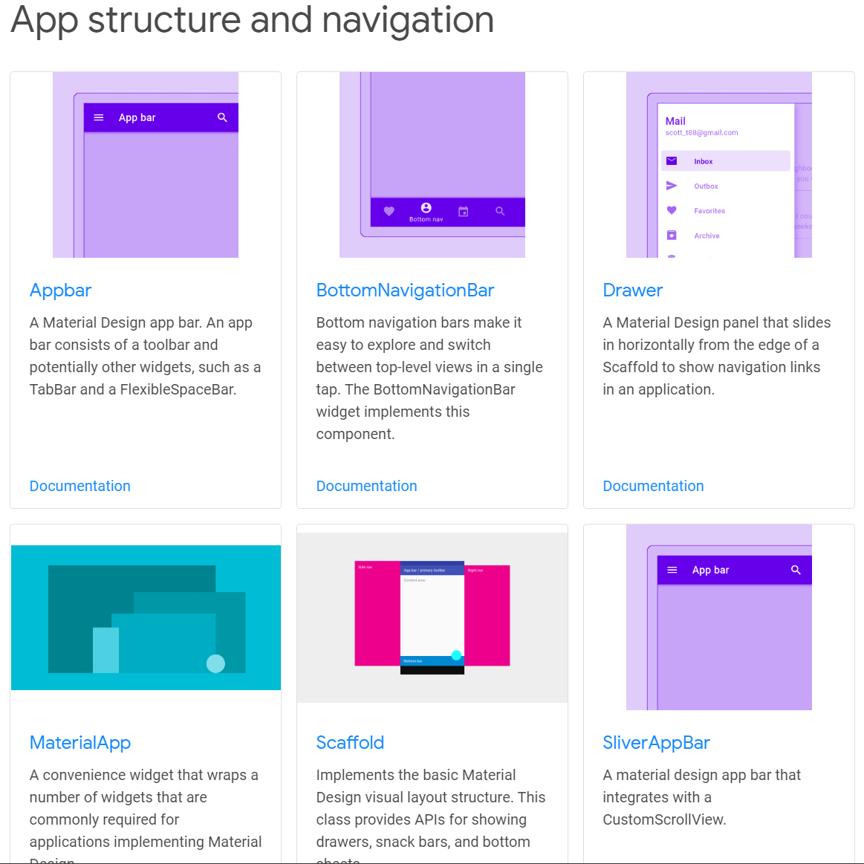
Mit látunk először a Flutterből?
Widgeteket

Slide 4
Mit látunk először a Flutterből?
UI Widgeteket!

Slide 5
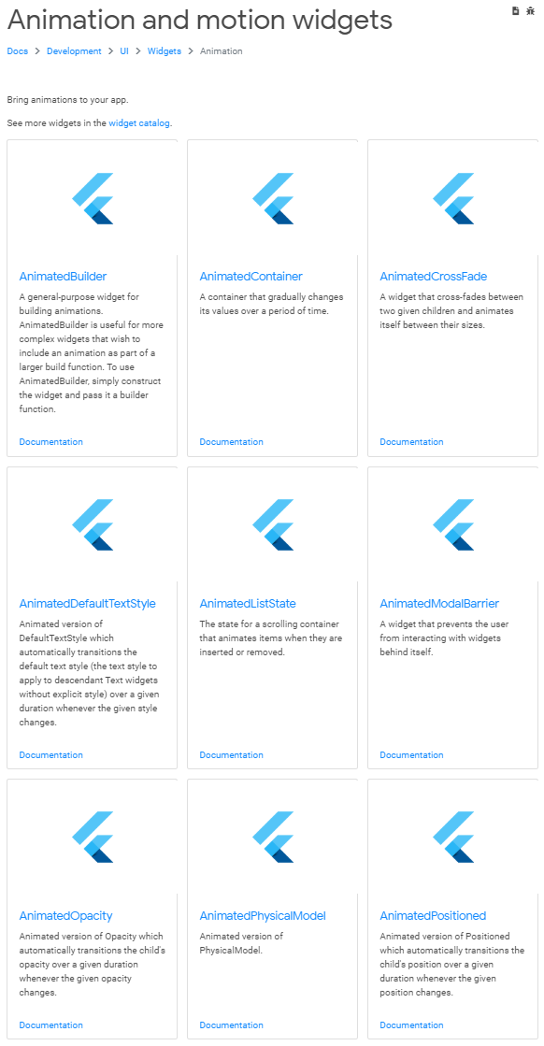
Mit látunk először a Flutterből?
UI Widgeteket!
https://flutter.dev/docs/development/ui/widgets

Slide 6
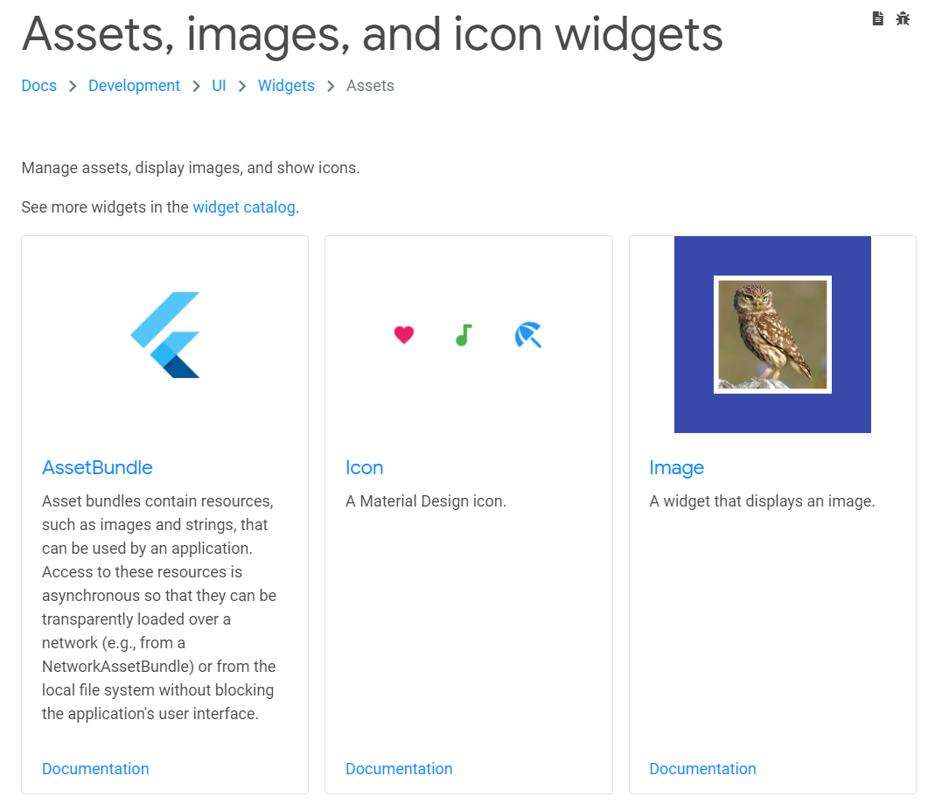
https://flutter.dev/docs/development/ui/widgets

Slide 7
UI
https://flutter.dev/docs/development/ui/widgets

Slide 8
UI

Slide 9
UI
App state handling
Interactors
DiskDataSources
NetworkDataSources
Preferences
Database, DAOs
Network APIs

Slide 10
Mire koncentrálnak a Flutter app architektúrák?
App state handling

Slide 11
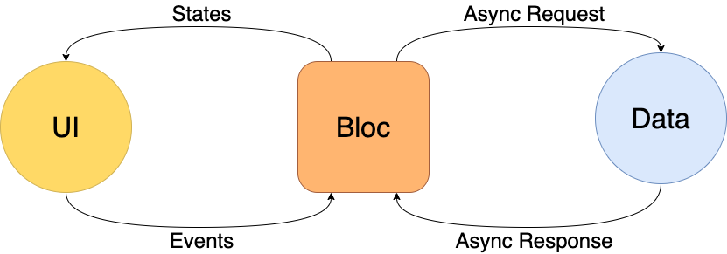
Flutter app architektúrák
BLoC
Mobx
Redux

Slide 12
BLoC
Állapotok
Aszinkron válasz
UI
BLoC
Interactors
Események
Aszinkron lekérdezés
https://pub.dev/packages/flutter_bloc/
Notes:
Uses Streams (build-in in Dart), can be done manually or with a lib – flutter_bloc
Manually – one bloc, multiple event and state streams
Library – one bloc, one event stream, one state stream

Slide 13
Flutter app architektúrák
BLoC
Mobx
Redux

Slide 14
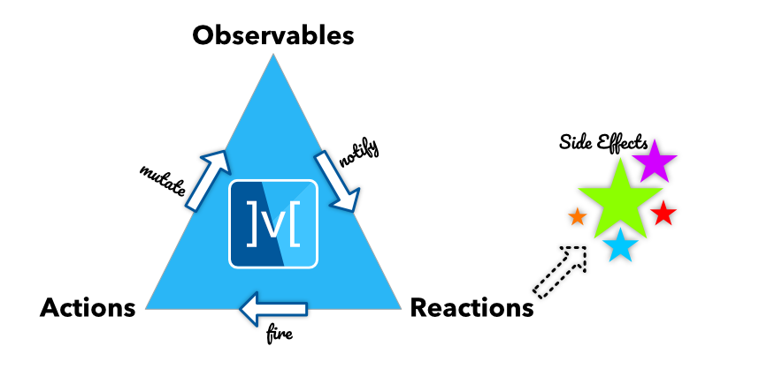
Mobx
https://pub.dev/packages/mobx
Notes:
JavaScript (frontend dev) based arch Reactive Arch Annotations + Code gen
Observables can be generated
Actions can be nested, top-most action completes the nest of actions
Reactions – the observers
Observer Widget

Slide 15
Flutter app architektúrák
BLoC
Mobx
Redux

Slide 16
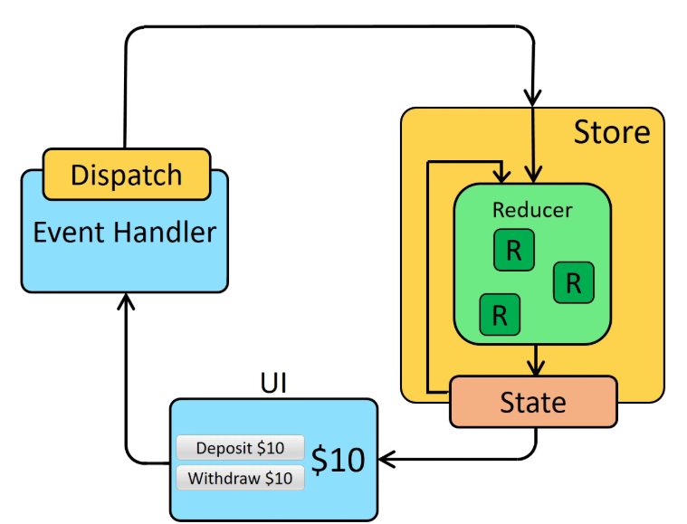
Redux
https://redux.js.org/
https://pub.dev/packages/redux
https://pub.dev/packages/flutter_redux
Notes:
JavaScript (frontend dev) based arch Reactive Arch
Redux uses a "one-way data flow" app structure
State describes the condition of the app at a point in time, and UI renders based on that state
When something happens in the app:
The UI dispatches an action
The store runs the reducers, and the state is updated based on what occurred
The store notifies the UI that the state has changed
The UI re-renders based on the new state
Redux uses several types of code
Actions are plain objects with a type field, and describe "what happened" in the app
Reducers are functions that calculate a new state value based on previous state + an action
A Redux store runs the root reducer whenever an action is dispatched

Slide 17
Flutter app architektúrák
BLoC
Mobx
Redux

Slide 18
Mi kellhet még egy apphez?
Hálózati hívások
Adatbázis-kezelés
JSON szerializálás
Dependency Injection

Slide 19
Mi kellhet még egy apphez?
Hálózati hívások
http
Retrofit (Flutter)
Chopper -
Adatbázis-kezelés
JSON szerializálás
Dependency Injection

Slide 20
Mi kellhet még egy apphez?
Hálózati hívások
Adatbázis-kezelés
sqflite
floor
moor
JSON szerializálás
Dependency Injection

Slide 21
Mi kellhet még egy apphez?
Hálózati hívások
Adatbázis-kezelés
JSON szerializálás
json_serializable
json_annotation
dart:convert
Dependency Injection

Slide 22
Mi kellhet még egy apphez?
JSON szerializálás
Dependency Injection
InheritedWidgetek
Provider
Modular

Slide 23
UI
App state handling
Interactors
DiskDataSources
NetworkDataSources
Preferences
Database, DAOs
Network APIs

Slide 24
Flutter app architektúrák
Egy Flutter alkalmazás nem csak Widgetekből áll
Más platformoktól átvett architektúrák, működő ötletek
(Majdnem) mindenre van már package
UI
Hivatkozások
flutter.dev/docs/development/ui/widgets
pub.dev/packages/flutter_bloc
pub.dev/packages/mobx
pub.dev/packages/flutter_redux
https://speakerdeck.com/stewemetal/app-architecture-concept-in-flutter
App state handling
Interactors
DiskDataSources
NetworkDataSources
Preferences
Network APIs
Database, DAOs

Slide 25
Hivatkozások
Flutter app architektúrák
flutter.dev/docs/development/ui/widgets
pub.dev/packages/flutter_bloc
pub.dev/packages/mobx
pub.dev/packages/flutter_redux
https://speakerdeck.com/stewemetal/app-architecture-concept-in-flutter
A Flutter alkalmazások nem csak Widgetekből állnak
Más platformoktól átvett architektúrák, működő ötletek
(Majdnem) mindenre van már package
stewemetal
juhos.istvan@autsoft.hu

